Slide 1
Королевский гамбит

Slide 2

Определение
Гамбит – это добровольная жертва фигуры или пешки в начале партии с целью получения преимущества (как правило, в развитии).

Slide 3
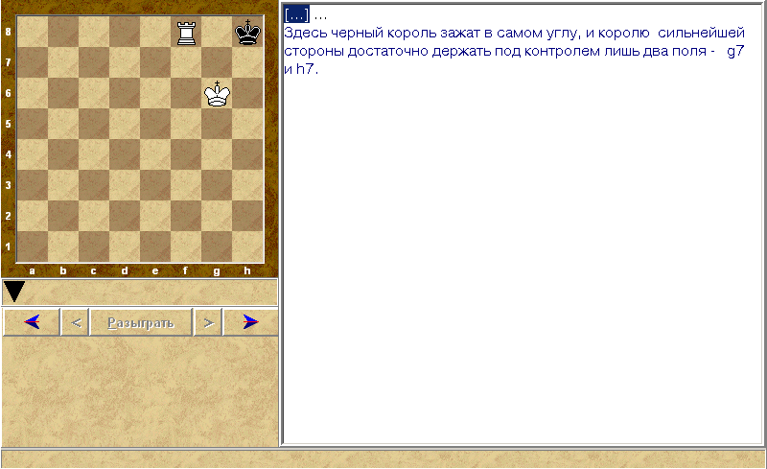
Запись королевского гамбита
е2 - е4 е7 - е5
f2 - f4 королевский
        гамбит
… e5 : f4
принятый королевский
        гамбит развитие
        Kg1 – c4 g7 - g5
        Сf1 – c4 g5 –g4

Slide 4
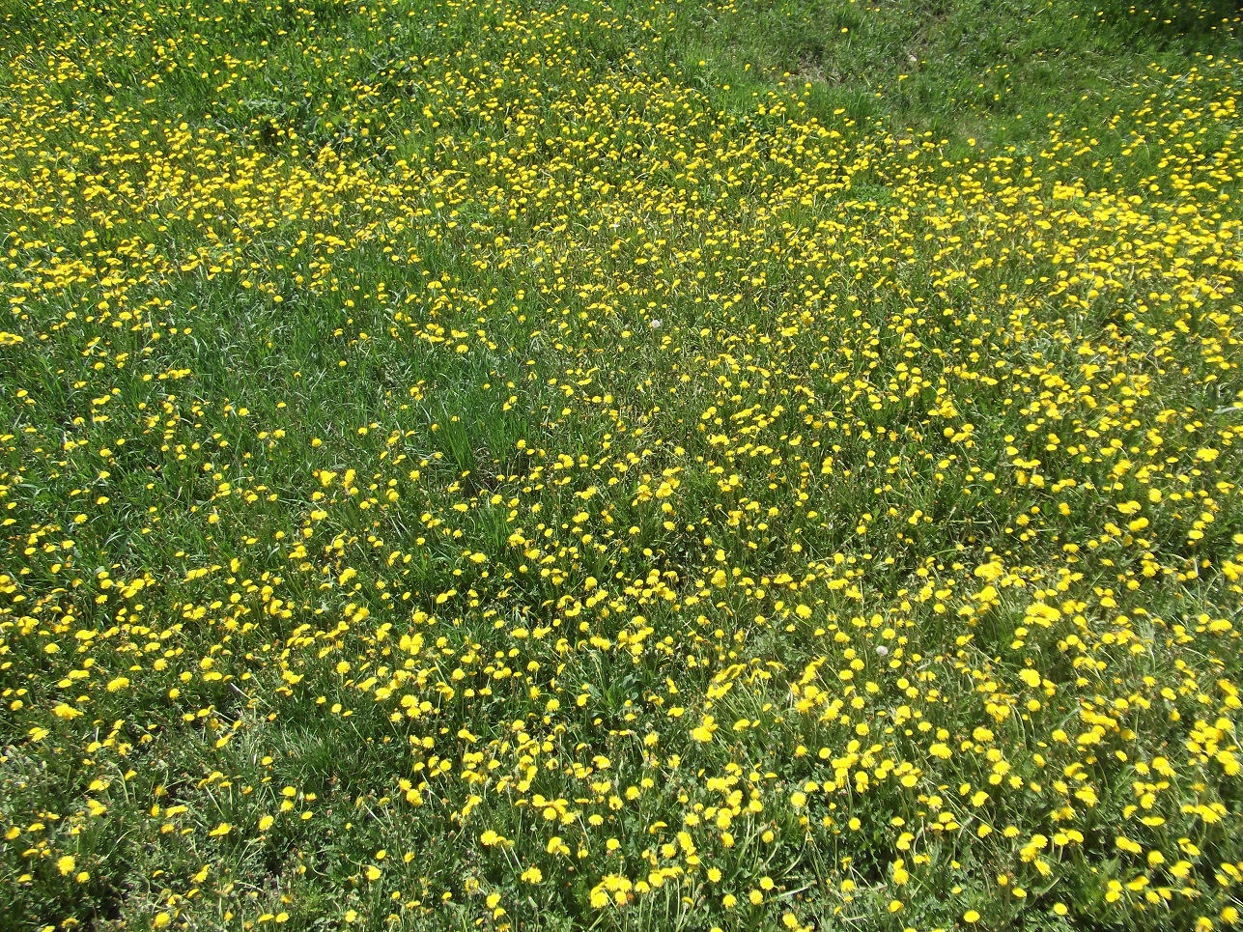
5
конец
ПРЕЗЕНТАЦИИ

